Slide 1

název projektu: Šablony Špičák
číslo projektu: CZ.1.07/1.4.00/21.2735
šablona III/2
autor výukového materiálu: Mgr. Jana Jiroušová,
VM vytvořen: duben 2012,
výukový materiál určen pro: 5. ročník,
Textový editor MS Office Word, Popis prostředí MS Word
číslo DUM: 32_211_Informatika a komunikační technologie_02
Autorem materiálu a všech jeho částí, není-li uvedeno jinak, je Jana Jiroušová

Slide 2
Popis prostředí MS WORD

Slide 3
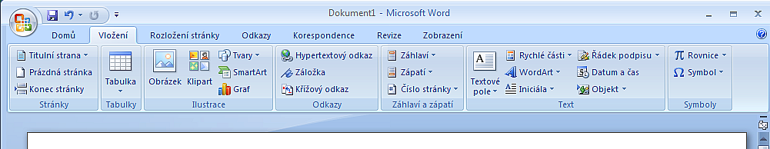
Tlačítko pro minimalizaci, maximalizaci a zavření aplikaci
Pás karet
Pás karet, kde jsou v kartách a skupinách umístěny funkce Wordu

Slide 4
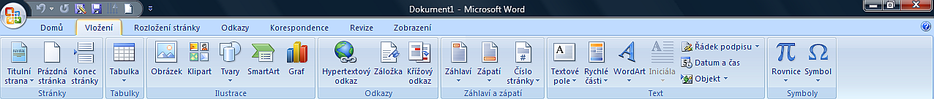
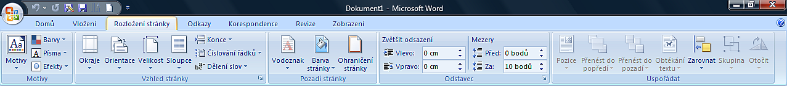
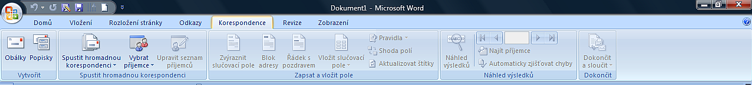
Karta Vložení
Karta Rozložení stránky
Karta Korespondence

Slide 5
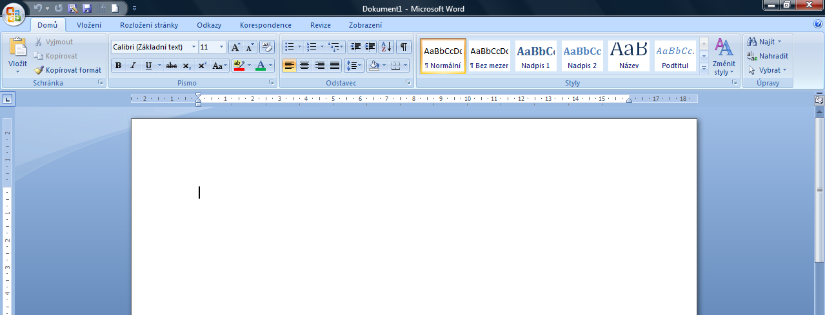
Možnost skrýt pravítko
Svislý posuvník
Vodorovné pravítko
Svislé pravítko

Slide 6
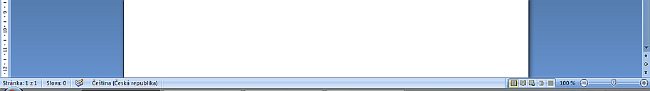
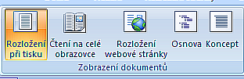

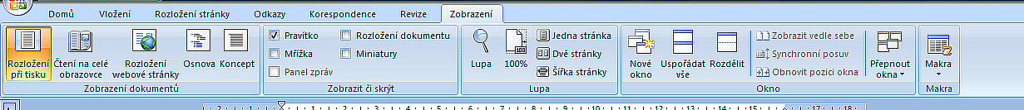
Stavový řádek s informacemi o dokumentu
Tlačítka pro změnu zobrazení dokumentu
Lupa pro nastavení velikosti zobrazení
Notes:
Žáci si zkouší přiblížit a oddálit stránku různými způsoby.

Slide 7
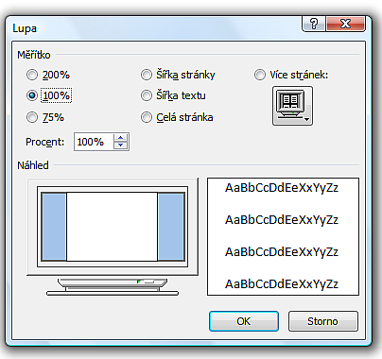

Slide 8

Úkoly pro samostatnou práci:
Otevři textový editor MS Office Word a pomocí klávesnice napište své jméno.
Použij lupu a nastav ji na 200% a pozoruj změny.
Použij znovu lupu a nastav ji na 50% a pozoruj změny.

Slide 9
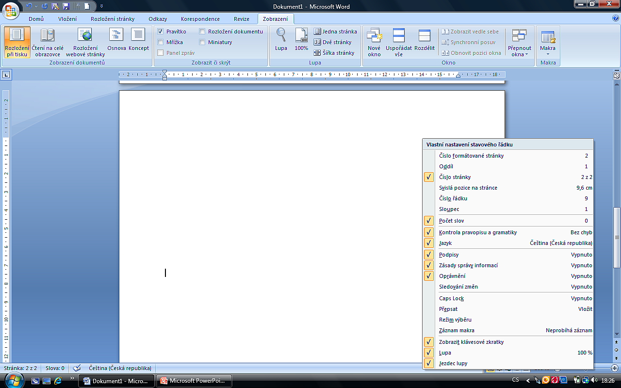
Stavový řádek
Vlastní nastavení stavového řádku

Slide 10
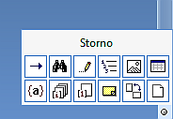
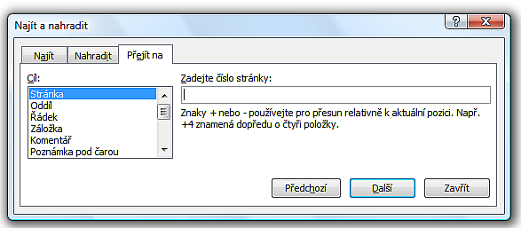
Rychlá nabídka např. přesun na další stránku
Aktuální stránka/celkový počet stran
Aktuální
stránka
Možnost rychlého přesunu ve vícestránkovém dokumentu

Slide 11
Anotace:
Popis prostředí MS Word
Očekávaný výstup: podrobnější seznámí s prostředím Wordu, poznávají pracovní plochu Wordu, chápou systém pás karet, rozumí informacím ve stavovém řádku, zvládnou vlastní nastavení stavového řádku.
Frontální prezentace:
Během frontální prezentace, která je průvodcem novými pojmy si žáci spouští Word. Nové poznatky zkoušejí a získají potřebné dovednosti.
Snímek č. 3 - 4: Umístění funkcí Wordu do pásů karet a do skupin.
Snímek č. 5: Umístění pravítek, možnost skrýt pravítko.
Snímek č. 6, 9: Umístění informací o dokumentu ve stavovém řádku.
Snímek č. 7: Druhá varianta umístění Lupy (Po otevření dokumentu se zobrazí dokument v procentuální velikosti zobrazení, ve kterém byl naposledy uložen), na kartě Zobrazení.
Fixace:
Snímek č. 8: Procvičení a samostatná práce – práce s lupu.
Frontální prezentace:
Snímek č. 9 - 10: Vlastní nastavení Stavového řádku.

Slide 12
Zdroje:
NAVRÁTIL, Pavel. S počítačem na základní škole. Kralice na Hané: Computer Media s.r.o., 2005, ISBN 80-86686-49-3.
KOVÁŘOVÁ, Libuše; NĚMEC, Vladimír; JIŘÍČEK, Michal a kol. Informatika pro základní školy. Kralice na Hané: Computer Media, 2009, ISBN 978-80-7402-015-5.
MS Office Klipart

